Slide 1


VR事业部
自有软件出库报告
（2018年1~7月份）
Notes:
更新国泰安的logo

Slide 2
出库情况汇总
出库情况汇总
合同交付数据分析
主目录Menu
合同交付数据情况汇总
演示交付产品分析
首次交付TOP10
产品注册情况汇总
演示交付TOP10
产品出库分析说明
LICENSE注册情况汇总
产品研发成本分析
总体情况汇总
Notes:
将产品研发改为产品开发

Slide 3
出库情况汇总
数据来源说明
出库数据来源：费用控制系统-自有软件出库、license及发货申请单
研发产品数据来源：devsuite产品结项和客户问题紧急处理流程
产品累计研发成本数据来源：V1.0至今产品结项投入的总研发成本，来源于devsuite

Slide 4
出库情况汇总
1-7月出库情况汇总
2018年1-7月，VR事业部共计出库1852套，合计72款产品，占现启用产品覆盖率100%。
1）各出库类型产品数量详情：
2）各出库类型产品数量占比前三：
演示交付占比65%，合同交付占比21%，售前试用占比5%。

Slide 5
合同交付数据分析
合同交付数据情况汇总
1-7月共交付26位客户，出库32款产品，392套次，合计销售金额为506.194万元，其中海外客户申请出库2款产品，340套次，共计40万元。
VR事业部产品出库套数最多，但销售总额排第四名。

Slide 6
合同交付数据分析
合同交付TOP10
内地产品

Slide 7
合同交付数据分析
海外产品

Slide 8
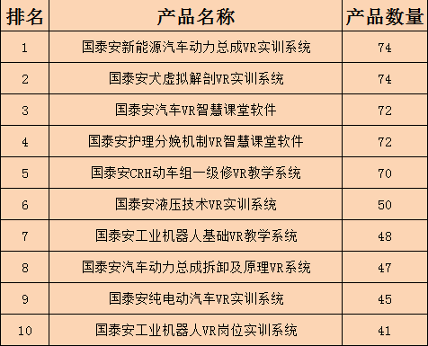
演示交付产品分析
演示交付TOP10

Slide 9
产品注册情况汇总
产品注册情况汇总
VR事业部1-7月共处理：
1、注册个数为2032个，其中项目交付永久使用的注册326个，其余内部测试，对外演示等注册1706个。
2、发送激活码2606个，其中海外路线2390个，内地路线216个。海外路线中，海外订单812个（472个因为版本升级重新发送激活码）。

Slide 10
产品出库分析说明
总体情况归纳
VR事业部1-7月整体出库数量为1852套，涉及92款产品，出库总量和产品种类居于各事业部之首。
合同交付392套产品，与去年同期有较大增长，尤其海外市场，增长明显；所申请合同交付产品销售金额506.194万元，居于各事业部前列；
演示交付1210套产品，市场推广力度依然较大，也同步推动了产品销售增加，为其他事业部做出了积极表率。

Slide 11
产品出库分析说明
产品出库分析说明
优势：
1、市场拓展力度大：积极开拓市场，代理商队伍逐渐壮大，为产品销售奠定良好基础
2、产品推广力度强：积极参加全国范围内职教宣传活动，扩大了公司影响力，提升了国泰安品牌知名度
3、海外市场发展势头良好：经过各方努力，海外市场已初见成效，在各事业部中首屈一指

Slide 12
产品出库分析说明
产品出库分析说明
待提升：
通过合同交付及演示数据分析得出：汽车，机电，轨道交通出库占比较大，医药护理类、动物解剖类、工业机器人、K12这几条专业线销售推广需加强。

Slide 13
产品出库分析说明
产品出库分析说明
问题：
流程规范性：个别实施及销售人员，在客户演示讲解时，所安装产品版本过低或者注册过期，工作无法正常开展，临时请求产品人员紧急处理。
建议：
产品使用人员时时检查，及时更新产品版本，做到提前安装，提前处理。

Slide 14
产品研发成本分析
2018年1月~7月VR事业部研发产品总投入分析：
共涉及54个研发项目，总研发成本为201.35万元。
具体版本类型及清单请查阅下图表。
版本类型 | 数量 | 总研发成本（万元）
标准新产品 | 19 | 58.96
标准升级产品 | 15 | 64.14
演示产品 | 5 | 2.45
预研产品 | 3 | 11.51
定制产品 | 13 | 64.29

